Slide 2
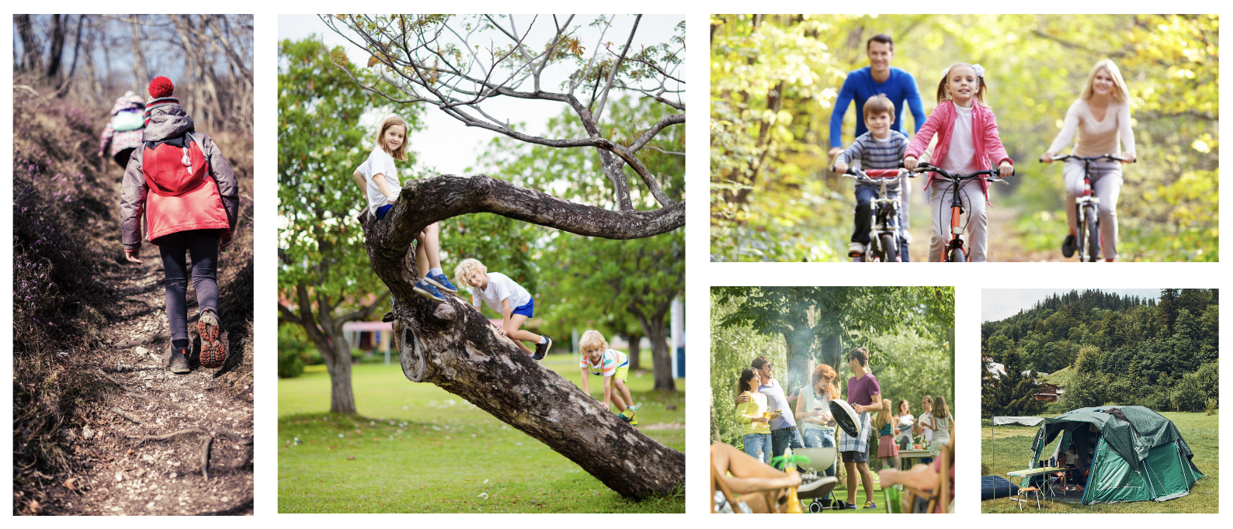
Lekker buiten genieten van de natuur

Slide 4
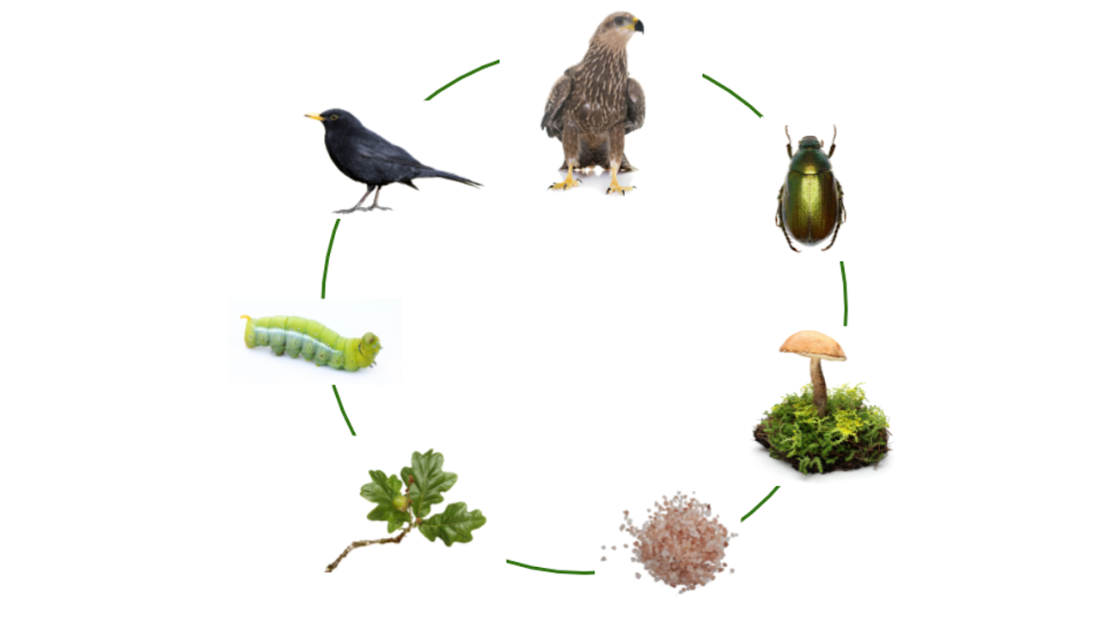
Een voedselkringloop
Bron: natuurwijzer.naturalis.nl

Slide 5
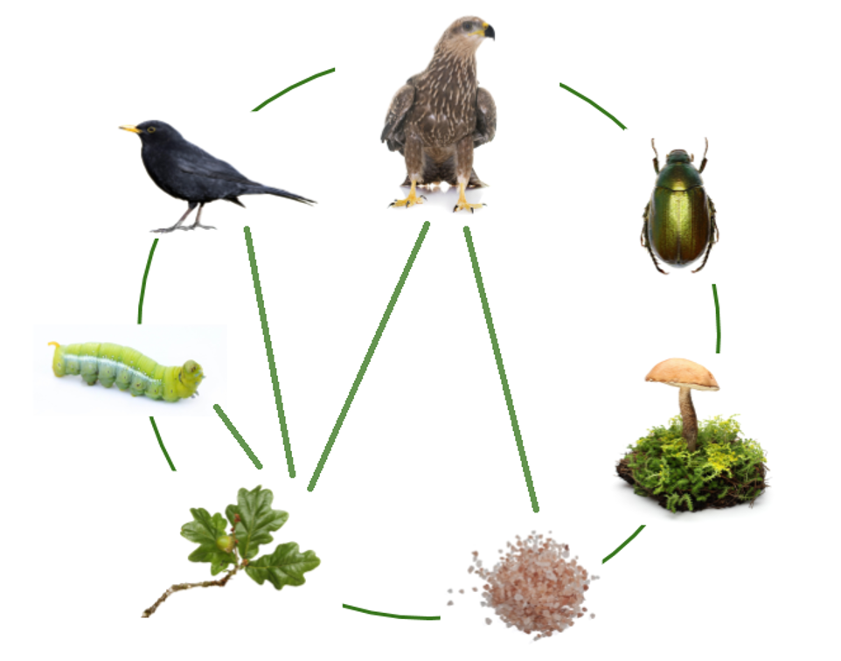
Meer verbindingen
Bron: natuurwijzer.naturalis.nl

Slide 6
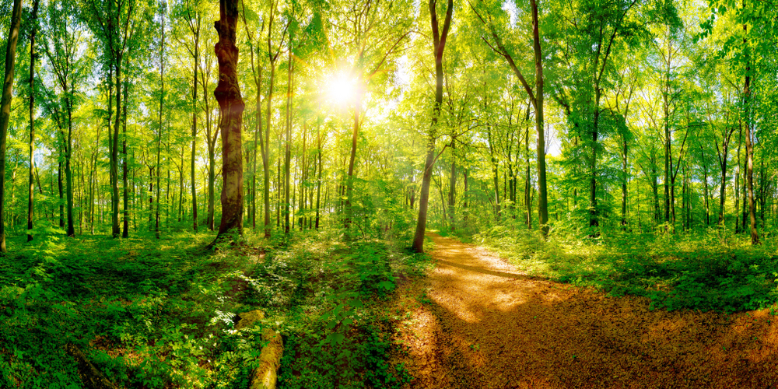
Wie denkt aan de natuur?

Slide 7
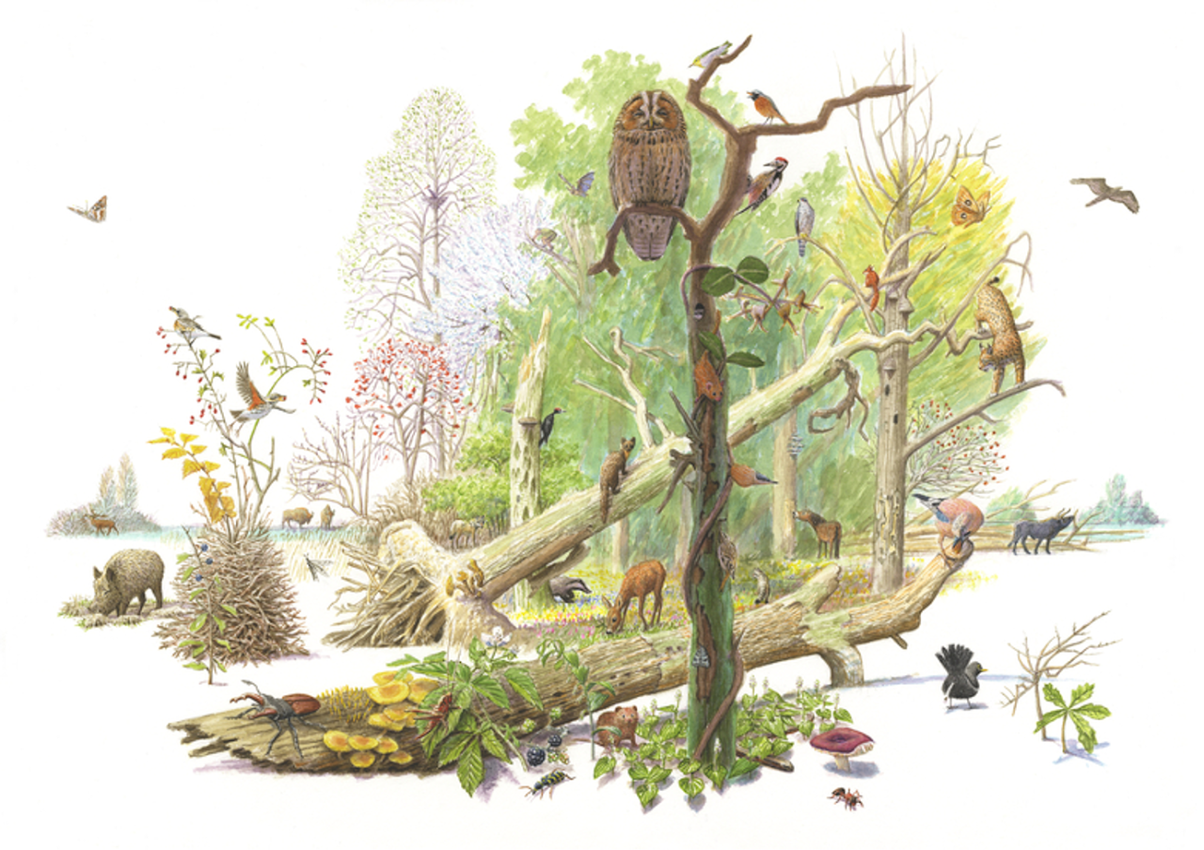
Aan de slag!
Bron: www.ark.eu

Slide 8
Vertel!
Bron: www.ark.eu

Slide 9
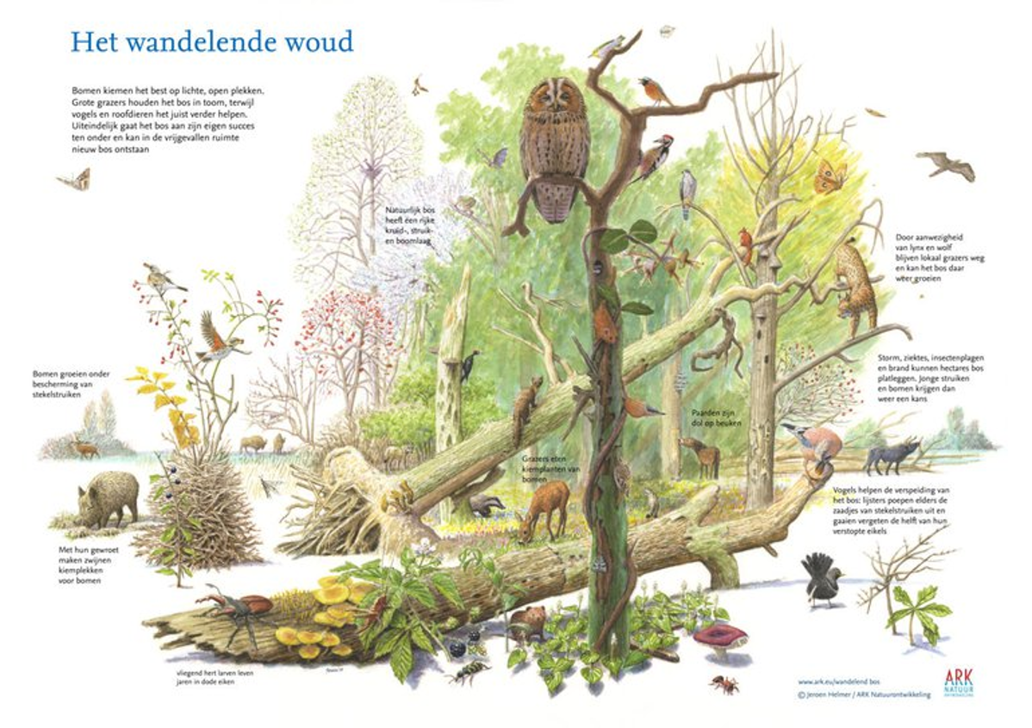
Een aantal
voorbeelden
Bron: www.ark.eu

Slide 10
Wat zie je hier allemaal?

